Slide 1
Simple Platformer
Подготовили: Анчутин Иннокентий и Наумов Михаил

Slide 2
Распределение
Анчутин Иннокентий
Наумов Михаил
Добавление меню
Создание основных игровых циклов
Разработка уровней
Добавление звуков в игру
Доработка игры в целом
Создание текстовых файлов и презентации

Slide 3
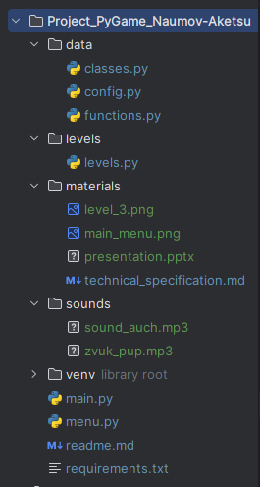
Структура проекта

Slide 4
Описание
Персонаж в игре - куб, цель которого пройти все препятствия и дойти до финиша, пройдя тем самым на следующий уровень. Препятствия - шипы, игроку необходимо пройти паркур на платформах избегая эти препятствия (финал уровня - желтый куб). Особенность и преимущество заключается в ее оптимизации и минимализме, смотреть на минималистичные текстуры очень приятно глазу, при этом повышается плавность игры за счет отсутствия ненужных текстур. Так же нету ненужного функционала, только чистый и приятный плавный геймплей.

Slide 5
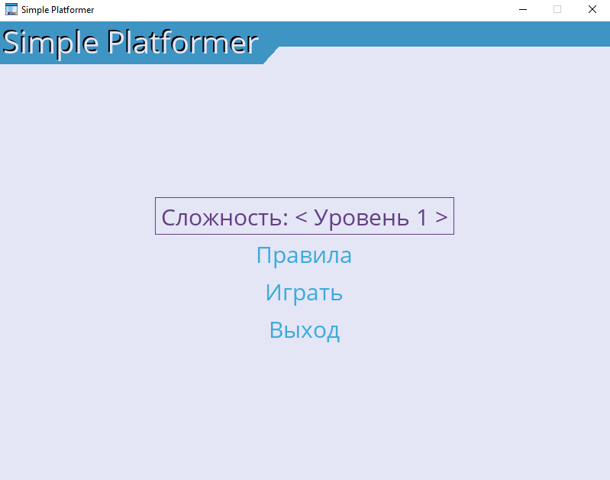
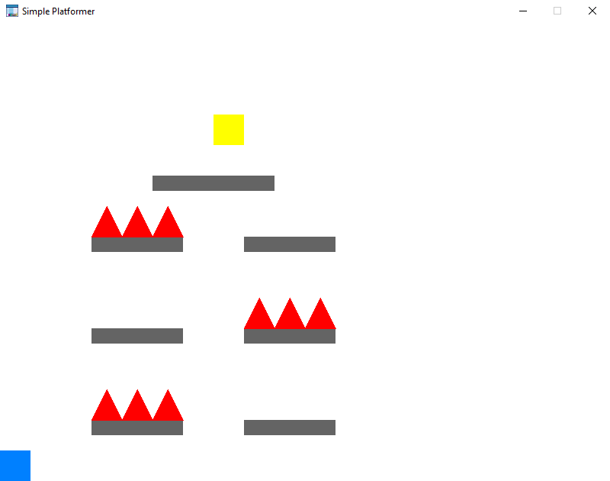
Основные окна

Slide 6
Источники литературы
https://lms.yandex.ru – Яндекс Лицей
https://itch.io/ - Сайт для разработки игр
https://pygame-docs.website.yandexcloud.net/ref/pygame.html - Документация PyGame
https://stackoverflow.com/ - система вопросов и ответов о программировании
https://habr.com/ - Полезные статьи по программированию

Slide 7
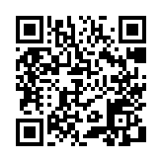
О проекте
Ссылка на репозиторий:
https://github.com/Mikhail716662/Project_PyGame_Naumov-Aketsu
Ссылка на скринкаст:
https://vkvideo.ru/video742577835_456239018
Объём кода – 300 строк

Slide 8
Спасибо за внимание!
Готовы ответить на ваши вопросы

